Slide 1


BASE DE DONNEES NoSQL
Présenté par:
KONE CHAKA
MANDO W. Abija Déborah
TRAORE Mohamed
TRAORE Sié Rachid
YOUM Amadou
Sous la supervision de:
Mme. DIAW Mously
Elèves ingénieurs statisticiens économistes
Senior Machine Learning Engineer Entrepreneure @Sen-IA
OCTOBRE 2024

Slide 2
Contexte
Explosion quantitative des données numériques
Variété des données collectées
Augmentation de la puissance des machines
Variété des données collectées
NOSQL

Slide 3
Plan
Historique des bases de données NOSQL
Caractéristiques des bases de données NOSQL
Les technologies de bases de données NOSQL
Avantages et inconvénients des bases de données NOSQL
Recommandations pour une optimisation des bases de données
Exemple de démonstration

Slide 4
I. L’histoire des bases de données NoSQL
Le modèle relationnel
La norme, mais pas efficient
Les SGBD
Gestion et manipulation des bases de données
Les bases de données
Année 2010
Le NoSQL devient plus qu’une nécessité
Sont-elles une nécessité ? OUI
L’histoire NoSQL
Débute au 21e siècle grâce à l’avènement du Big Data

Slide 5
L’apparition de NoSQL (année 2000)
Le terme "NoSQL" a été utilisé pour la première fois en 1998 par Carlo Strozzi
Notons que ses racines découlent de l'évolution des besoins en matière de gestion des données à l'ère du web moderne et des grandes entreprises technologiques
Cependant ce n'est qu'en 2009 que le terme a pris le sens actuel à travers un événement dédié aux bases de données distribuées sous le nom de «NoSQL» organisé par Johan Oskarsson, un développeur de Last.fm.
Plusieurs moteurs NoSQL sont développés par les entreprises elles-mêmes, qui les utilisent. Ex: Apache Cassandra, DynamoDB

Slide 6
II. Les caractéristiques de NoSQL
Fléxibilité
nécessite pas de schéma fixe
Haute performance
optimisent les temps d’accès et la réactivité
Scalabilité
répartir les données sur plusieurs serveurs ou nœuds

Slide 7
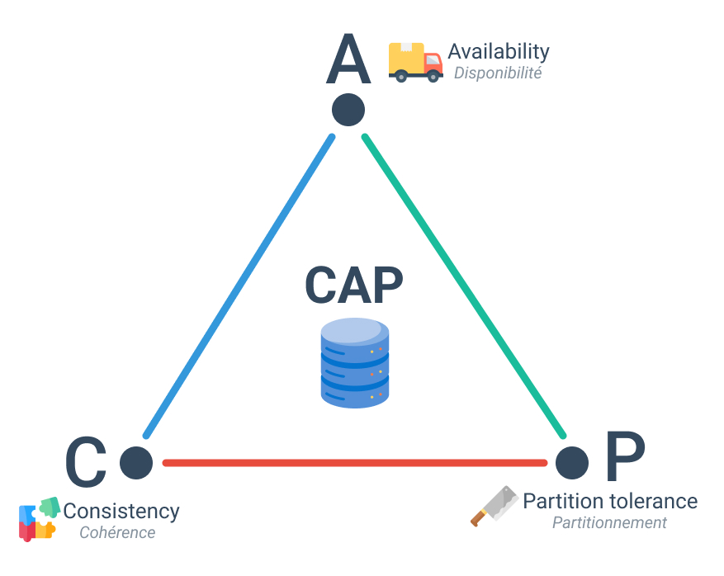
II. Les caractéristiques de NoSQL
Qu’est-ce que le théorème CAP ?
Consistency
La cohérence signifie que tous les clients voient les mêmes données en même temps, quel que soit le nœud auquel ils se connectent.
Availability
La disponibilité signifie qu’un client qui effectue une requête de données obtient une réponse, même si un ou plusieurs nœuds sont en panne.
Partition Tolerance
Les bases de données NoSQL sont souvent réparties sur plusieurs serveurs ou datacenters pour garantir une réplication des données et assurer une tolérance aux pannes.

Slide 8
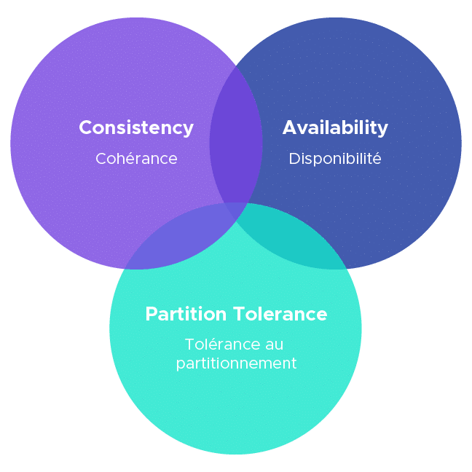
II. Les caractéristiques de NoSQL
Actuellement, les bases de données NoSQL sont classifiées selon les deux caractéristiques CAP qu’elles prennent en charge :
Base de données CP
Cohérence + Partition
CA
Base de données AP
Disponibilité + Partition
CP
AP
Base de données CA
Cohérence + Disponibilité

Slide 9
III. 1. Les différents types de base de données NoSQL
III. Technologie des bases de données NoSQL
01
03
Modèle orienté Clé-valeur
Modèle orienté Document
Jupiter is a gas giant and the biggest planet in the Solar System
Saturn has several rings. It’s composed of hydrogen and helium
02
04
Modèle orienté Colonne
Modèle orienté Graphe
Despite being red, Mars is actually a very cold place
Venus has a beautiful name and is the second planet from the Sun

Slide 10
III. 1. Les différents types de base de données NoSQL
Clé - valeur
Colonne
Document
Graphe
LE MODELE ORIENTE CLE-VALEUR

Slide 11
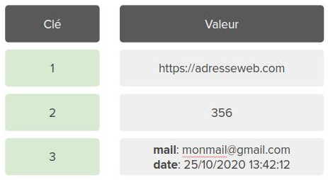
III. 1. 1. LE MODELE ORIENTE CLE-VALEUR
Clé - valeur
Colonne
Document
Graphe
Description
Le modèle orienté clé-valeur
très simple : chaque élément de données est stocké en tant que clé associée à une valeur.
Il est souvent utilisé pour des données qui doivent être accédées rapidement, comme des sessions utilisateurs.

Slide 12
III. 1. 1. LE MODELE ORIENTE CLE-VALEUR
Clé - valeur
Colonne
Document
Graphe
Cas d’utilisation
Le modèle orienté clé-valeur
Caching, sessions d’utilisateurs, gestion d’états temporaires

Slide 13
III. 1. Les différents types de base de données NoSQL
Clé - valeur
Colonne
Document
Graphe
LE MODELE ORIENTE COLONNE

Slide 14
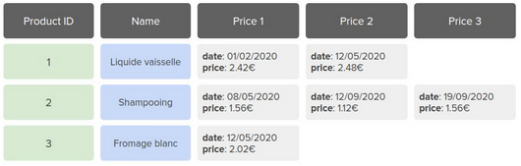
III. 1. 2. LE MODELE ORIENTE COLONNE
Clé - valeur
Colonne
Document
Graphe
Description
Le modèle orienté colonne
stocke des données dans des tables, mais contrairement aux bases de données relationnelles, chaque ligne peut avoir un nombre différent de colonnes.
Ce modèle est efficace pour la gestion de larges volumes de données qui doivent être distribuées sur plusieurs serveurs.

Slide 15
III. 1. 2. LE MODELE ORIENTE COLONNE
Clé - valeur
Colonne
Document
Graphe
Cas d’utilisation
Le modèle orienté colonne
Systèmes de logs, systèmes de gestion des données transactionnelles.

Slide 16
III.1. Les différents types de base de données NoSQL
Clé - valeur
Colonne
Document
Graphe
LE MODELE ORIENTE DOCUMENT

Slide 17
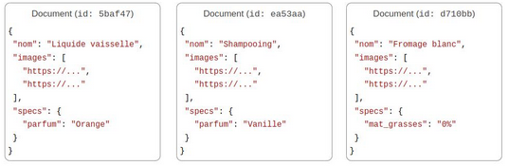
III. 1. 3. LE MODELE ORIENTE DOCUMENT
Clé - valeur
Colonne
Document
Graphe
Description
Le modèle orienté document
stockent des données sous forme de documents généralement encodés en JSON, BSON ou XML.
Chaque document peut avoir une structure différente et permet de stocker des objets complexes.

Slide 18
III. 1. 3. LE MODELE ORIENTE DOCUMENT
Clé - valeur
Colonne
Document
Graphe
Cas d’utilisation
Le modèle orienté document
E-commerce , catalogues de produits, systèmes de gestion de contenu.

Slide 19
III. 1. Les différents types de base de données NoSQL
Clé - valeur
Colonne
Document
Graphe
LE MODELE ORIENTE GRAPHE

Slide 20
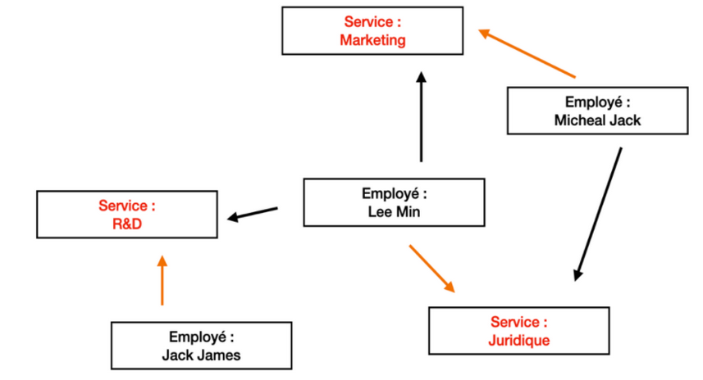
III. 1. 4. LE MODELE ORIENTE GRAPHE
Clé - valeur
Colonne
Document
Graphe
Description
Le modèle orienté graphe
Les données sont stockées sous forme de nœuds (entités) et d’arêtes (relations)
Il modélise les relations complexes entre des entités

Slide 21
III. 1. 4. LE MODELE ORIENTE GRAPHE
Clé - valeur
Colonne
Document
Graphe
Cas d’utilisation
Le modèle orienté graphe
Réseaux sociaux, moteurs de recommandations, détection de fraudes.

Slide 22
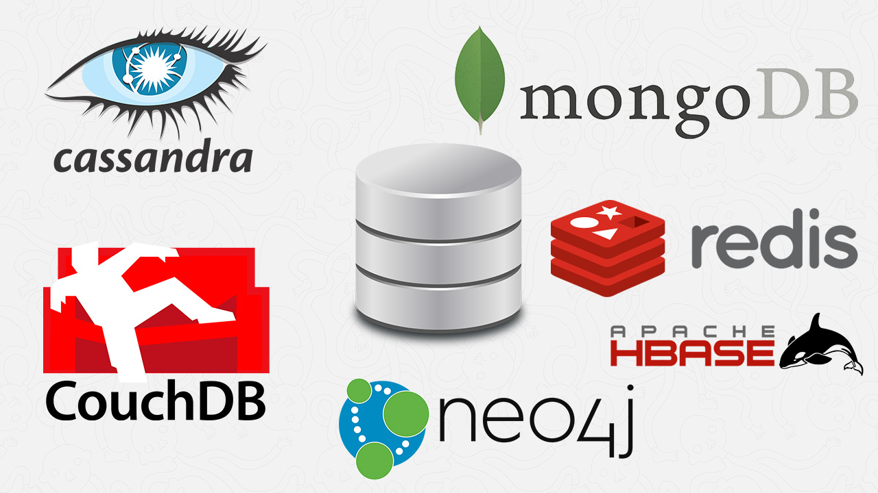
III. 2. QUELQUES BASES DE DONNEES NoSQL

Slide 23

III. 2. QUELQUES BASES DE DONNEES NoSQL
redis
Base clé-valeur, mémoire rapide, supporte les structures de données complexes, modèle clé-valeur parfait pour les applications à haute performance (cache, sessions).

Slide 24

III. 2. QUELQUES BASES DE DONNEES NoSQL
cassandra
Base en colonnes, distribuée et conçue pour gérer des volumes massifs de données, gestion massive de données structurées (logs, big data).

Slide 25

III. 2. QUELQUES BASES DE DONNEES NoSQL
MongoDB
Base documentaire, flexible, orientée JSON, scalable, utilisation idéale pour les objets complexes (documentaires).

Slide 26

III. 2. QUELQUES BASES DE DONNEES NoSQL
neo4j
Base orientée graphes, utilisée pour la gestion des relations complexes, gestion des relations complexes entre entités (réseaux sociaux, recommandations).

Slide 27
Résumé sur les technologies de bases de données NoSQL
Modèle orienté clé-valeur
Modèle orienté document
chaque élément de données est stocké en tant que clé associée à une valeur
stocke des données sous forme de documents généralement encodés en JSON, BSON ou XML.
Modèle orienté colonne
Modèle orienté graphe
stocke des données dans des tables, mais contrairement aux bases de données relationnelles, chaque ligne peut avoir un nombre différent de colonnes.
Les données sont stockées sous forme de nœuds (entités) et d’arêtes (relations)

Slide 28
IV. Avantages et inconvénients des NOSQL
01
NOSQL offrent une plus grande flexibilité
05
Les NOSQL gèrent les données structurées, semi-structurées et non structurées.
02
Les données NOSQL peuvent être stockées sur des serveurs différents
Avantages des NOSQL
06
Les NOSQL permettent d’éviter les goulets d’étranglement avec la répartition sur plusieurs nœuds du cluster (scalabilité)
03
Les NOSQL offrent une haute performance aux l’utilisateurs
07
04
Les NOSQL permettent de réduire les dépenses (achat de serveur, coûts d’installation et maintenance informatiques.
Les bases de données NOSQL n’appliquent aucune restriction sur les données

Slide 29
IV. Avantages et inconvénients des NOSQL
03
01
Absence de règles de standardisation des données dans les NOSQL
Les bases de données NOSQL sont moins pas adaptées exécuter des requêtes complexes comparées aux SQL.
Inconvénients des NOSQL
02
04
Problèmes de cohérences et d’intégrité des données dans les NOSQL.
Les NOSQL offrent une haute performance aux l’utilisateurs
05
Technologies utilisées dans les NOSQL sont moins matures par rapport aux bases de données SQL

Slide 30
V. Bonnes méthodes pour optimiser les bases de données NoSQL
Pour répondre aux besoins croissants de gestion et de performance des bases de données NoSQL face aux volumes massifs de données, plusieurs méthodes d'optimisation peuvent être mises en place. Voici les principales:
01
Choisir un bon modèle NoSQL
02
Concevoir le schéma avec soin
03
Utiliser des index appropriés
04
Optimiser les requêtes
05
Surveiller et ajuster les performances de votre base de données
06
Mise à l’échelle horizontale de la base de données

Slide 31
Introduction à MongoDB
Demonstration

Slide 32
Installation
Try MongoDB Community Edition | MongoDB
L’installation du serveur, que vous pouvez télécharger
Robo 3T | Free, open-source MongoDB GUI (formerly Robomongo)
Robo3T
Interface utilisateur
Try MongoDB Tools - Download Free Here | MongoDB
MongoDB Compass
Création d'un compte MongoDB Atlas
Rendez-vous sur le site
MongoDB Atlas Database | Multi-Cloud Database Service | MongoDB
Et suivez le reste de la démonstration par application

Slide 33
Conclusion
En définitive, il ressort de cette étude que les bases de données NoSQL, loin de remplacer les bases SQL relationnelles traditionnelles, constituent un complément essentiel pour la gestion des données modernes. Elles répondent aux exigences croissantes du big data, où rapidité, flexibilité et scalabilité sont cruciales. Toutefois, malgré leurs nombreux avantages, les bases NoSQL présentent certaines limites qui nécessitent une modélisation et une optimisation rigoureuses pour maximiser leur potentiel. L’émergence de ces technologies reflète l’évolution constante des besoins en gestion des données, ainsi donc une adoption stratégique pourrait offrir un avantage compétitif considérable à ceux qui savent les exploiter efficacement.

Slide 34
Bibliographie
• Bertrand, Y., & Phan, H.T. Les bases de données NoSQL et le Big Data. Disponible en ligne : eni.fr
• NoSQL et Big Data : Comparaison des bases de données MongoDB, Cassandra, Redis - Journal du Net
• Ministère de l’Économie, des Finances et de la Relance, Le Big Data en France : Enjeux et applications pour les entreprises. Disponible en ligne : economie.gouv.fr
• MongoDB : une base NoSQL pour le Big Data et le Cloud Computing, OpenClassrooms
• Les bases de données NoSQL : Présentation et cas d’usage, Developpez.com
• Bertrand, Y., & Phan, H.T. (2018). Les bases de données NoSQL : Principes et mise en œuvre. Editions ENI.
• Sarrazin, T., & Benhamou, A. (2019). Big Data et Machine Learning - Comprendre les bases de données et leur impact sur le traitement des données massives. Dunod.
• Baude, F., & Beauvallet, G. (2017). Introduction au Big Data et à l'Internet des objets : Concepts et outils pour les données massives. Presses des Mines.
• Darmont, J. (2015). Big Data, nouvelles données et nouveaux usages : L'importance de l’analyse de données massives. Techniques de l'Ingénieur.
• Hug, H. (2016). MongoDB - Gestion de Big Data en NoSQL. Editions ENI.
• Zureik, E., & Fortin, C. (2014). Le Big Data à découvert. CNRS Editions.
• Villard, L. (2017). Bases de données et Big Data : Introduction aux nouvelles architectures de gestion des données. Editions ENI.
You can add and edit some to your presentation to present your data in a visual way.

